Slide 1
F101
Le jeudi 31 janvier

Slide 2
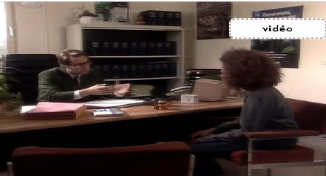
Étudiante américaine

Slide 3
Voilà ou il y a
1) Voilà mon professeur. Il s’appelle Nathan Love.
2) Voilà la lune. Elle est visible.
3) Voilà le Président des États-Unis. Il est sur la photo.
4) Il y a 28 étudiants dans la classe.
5) Il y a 50 ou 60 pays en Afrique.
6) Il y a un problème de communication: Je ne parle pas espagnol.
7) Voilà la bibliothèque.
8) Il y a une bibliothèque dans toutes les universités.

Slide 4
Quel âge ont-ils? (page 14)
Quel âge a Tiana?
Tiana/17 Tiana a dix-sept ans.
Dahlila/35
Aminata/25
Sébastien/24
Tinh/47
Amy/22
Annick/69
Didier/52

Slide 5
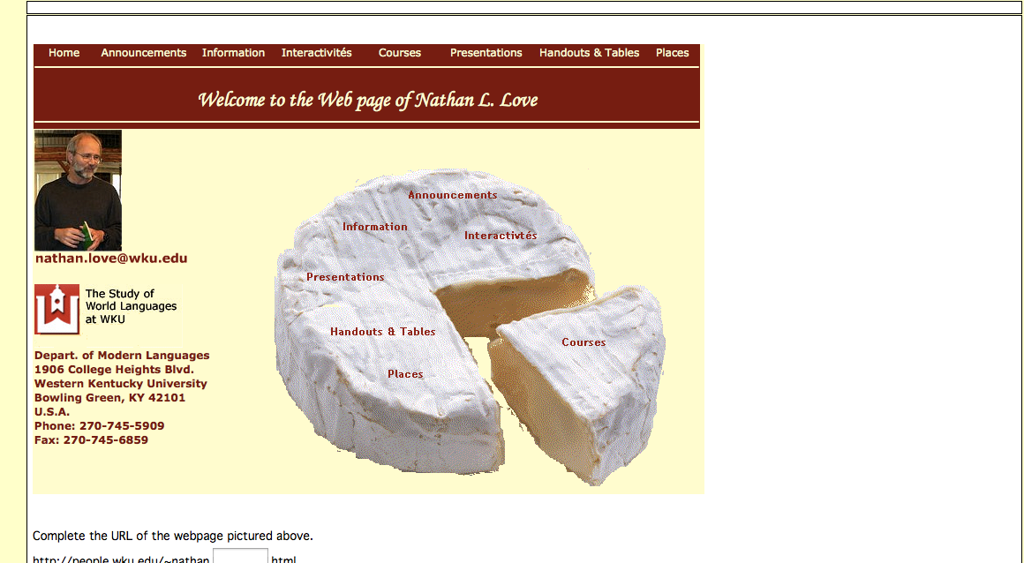
Scavenger hunt

Slide 6
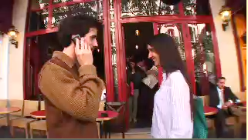
Emilie, Alexis, Clémence, Sélim quittent le café.

Slide 7
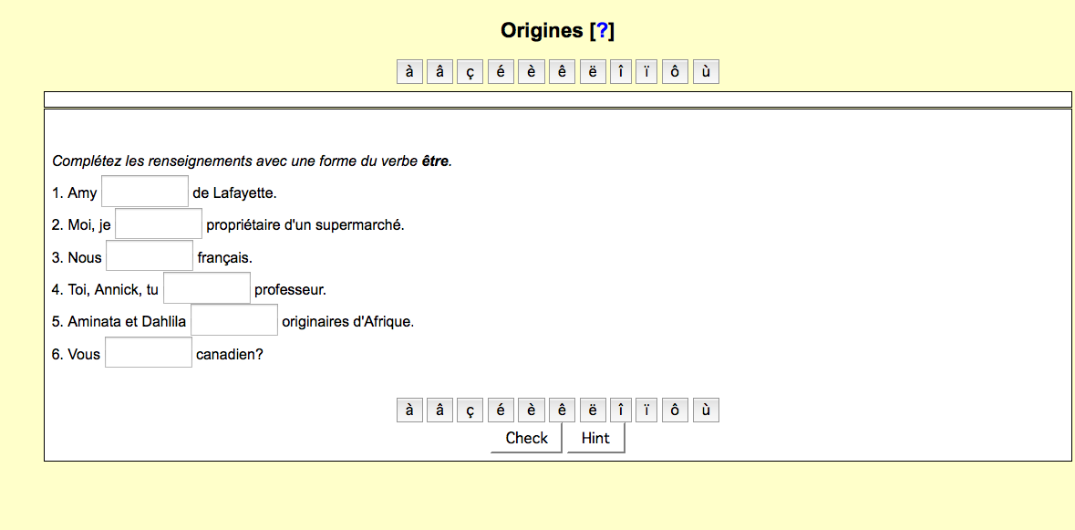
Origines

